Slide 1

Mini ATM Bersama created using Golang

Slide 2
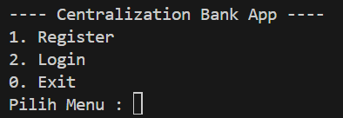
Main Menu

Slide 3
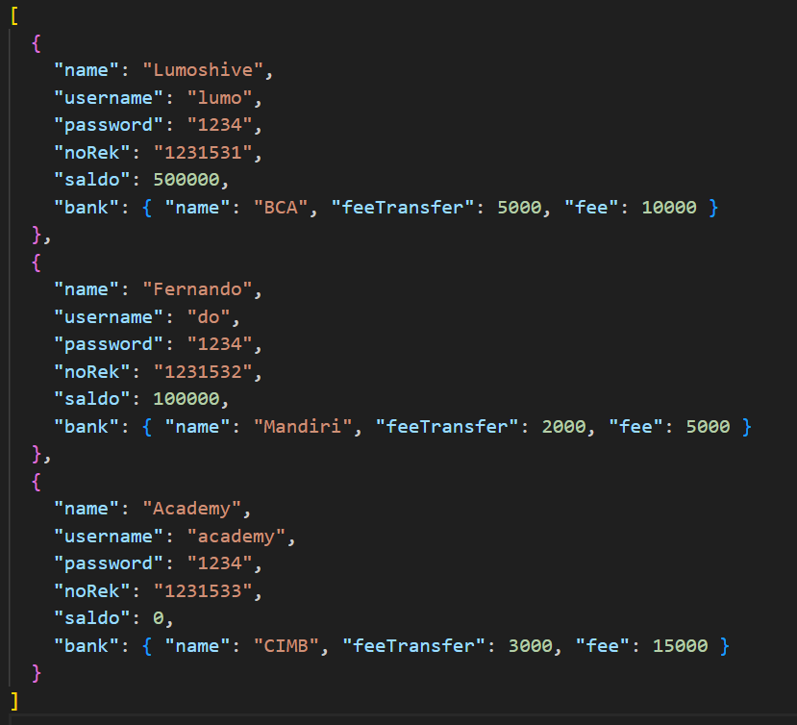
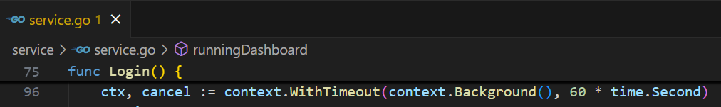
Register dan Login
Bisa melakukan registrasi akun untuk mengakses apps ini, atau bisa menggunakan dummy akun yang berada di User.json. Ketika Register maka data akun akan ditambahkan ke file json ini. Setiap login berhasil maka mengaktifkan session, default 60s, jika ingin mengubah terdapat di package service/service.go pada function login line 96

Slide 4
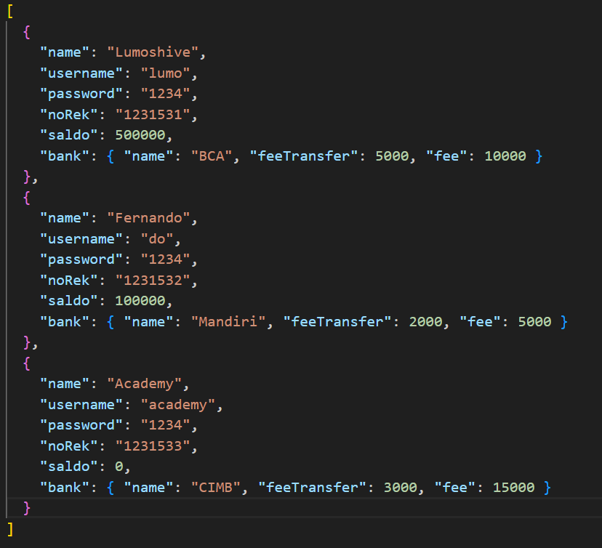

Transfer
Untuk Menggunakan fitur transfer kamu harus tau No Rekening Subjek/Penerima

Slide 5
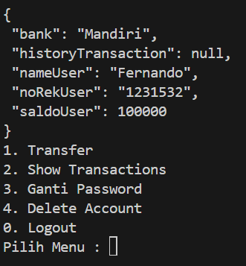
Show Transaction
Maka output akan muncul berupa print out dengan format JSON

Slide 6

Ganti Password
User akan diminta memasukkan password baru dan konfirmasi dengan memasukkan password lama

Slide 7
Delete Akun
Jika menjawab “y” maka data user akan dihapus di json

